Slide 1
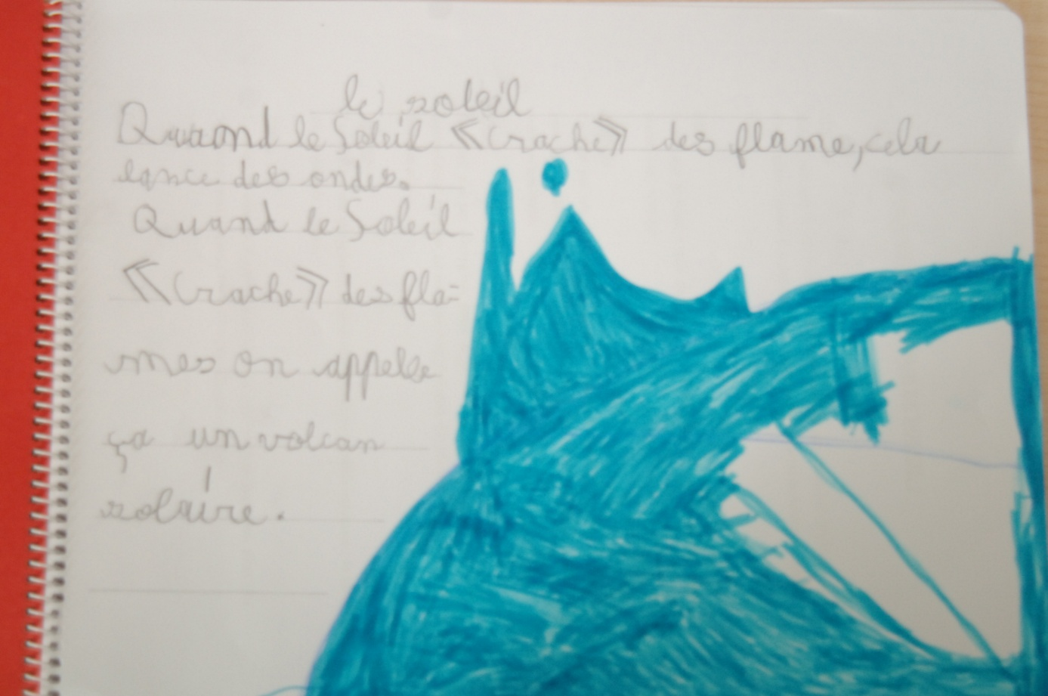
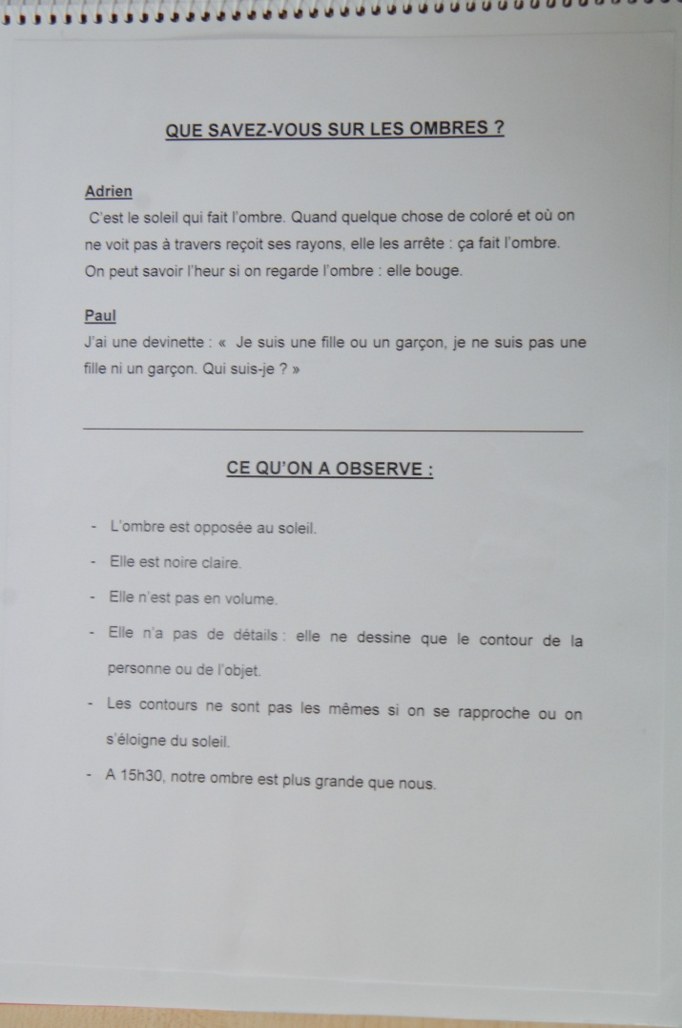
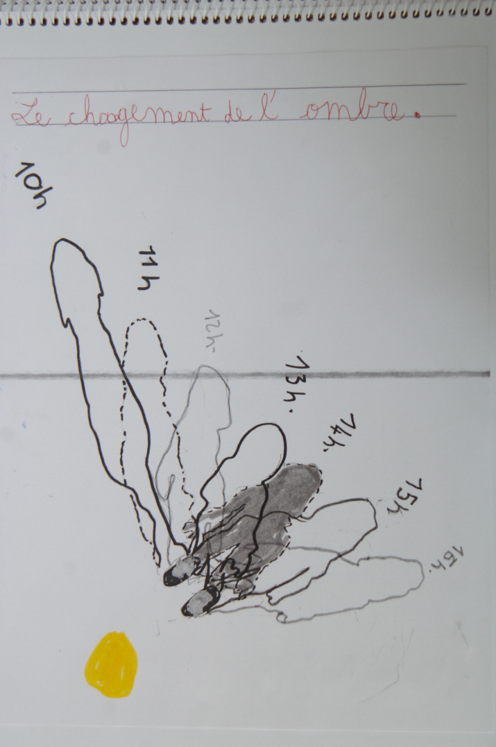
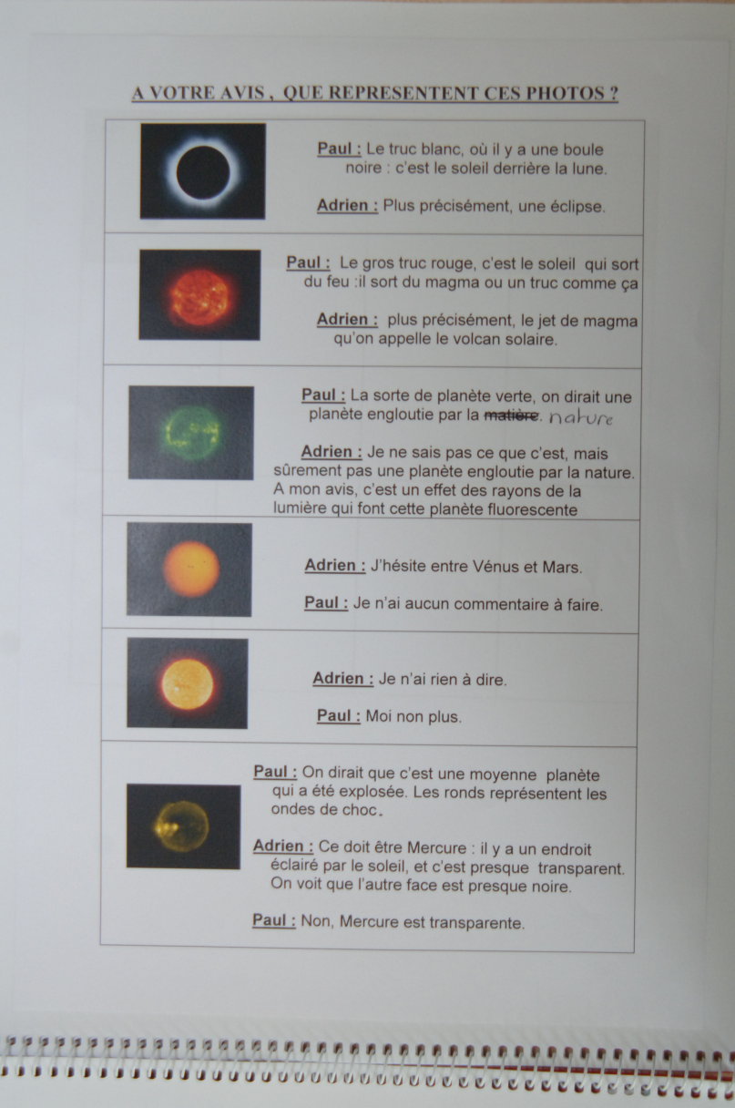
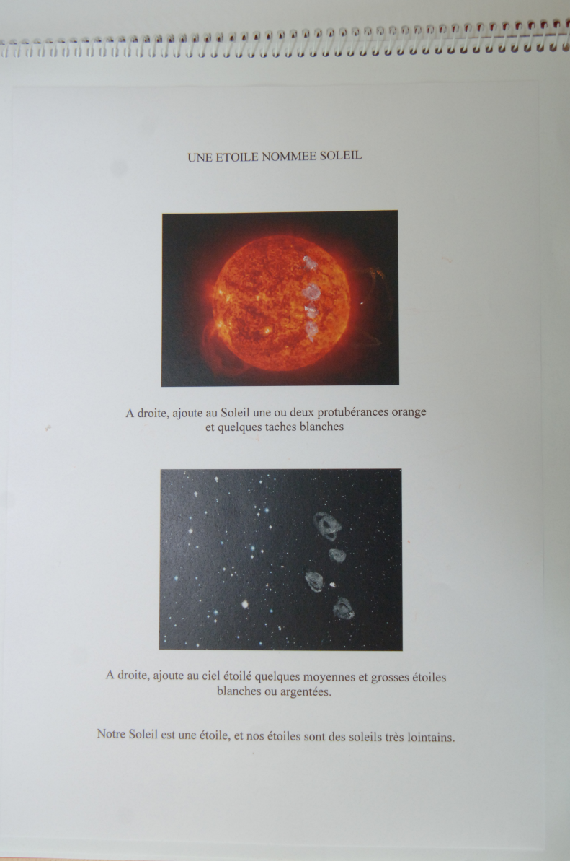
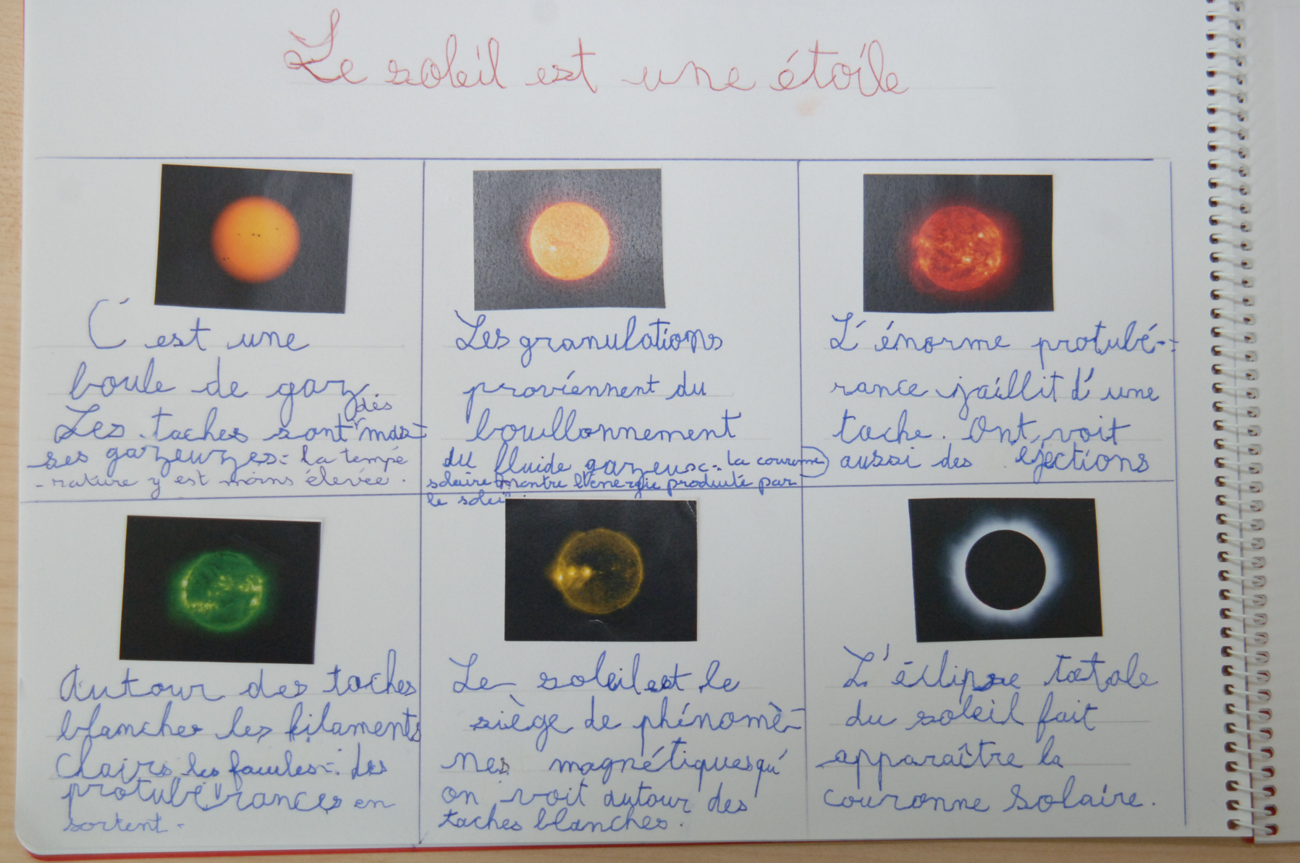
Unité d'Enseignement Centre hospitalier Théophile Roussel Montesson (78)
Les sciences pour redevenir des élèves
Le projet « Le soleil et nous » a été réalisé en mars/avril 2012 avec deux élèves diagnostiqués autistes Asperger, au sein de l’unité d’enseignement d’un hôpital psychiatrique. Le petit nombre s’explique par la structure particulière d’une unité d’enseignement : l’effectif des classes est mouvant, du fait de l’arrivée et du départ permanents d’élèves. De plus, les difficultés psychiques des enfants accueillis ne permettent pas de constituer des groupes de plus de trois ou quatre élèves. Enfin, les élèves viennent en classe sur des temps limités à une heure par demi-journée.
Les deux élèves de huit ans qui ont participé à ce projet, François et Pierre, possédaient une connaissance encyclopédique du système solaire et avaient beaucoup de mal à changer leurs représentations. Tous deux refusaient l’écrit et avaient des difficultés à coopérer et à participer à une activité collective.
Deux séances ont été particulièrement réussies
Lors de la troisième séance, les élèves ont régulièrement relevé au cours de la journée l’évolution de l’ombre d’une poupée posée sur une grande feuille dans la cour. Lors de la quatrième séance, ils ont dû expérimenter l’ombre reproduite avec une lampe de poche. Leur intérêt pour le projet, leur envie de faire les ont aidés à surmonter leurs difficultés de manipulation sans s’énerver ni renoncer et à considérer expérimentalement leurs connaissances livresques.
Chaque année, en avril, tous les élèves de l’hôpital se retrouvent pour montrer à tous les travaux réalisés en classe. François, qui ne se posait jamais, avait un débit de parole extrêmement rapide et refusait de prendre la parole en groupe, a accepté ce jour-là de présenter seul le projet devant toute l’assemblée, en s’appuyant sur les affiches réalisées.
« Le Soleil et nous »
Séance 1 « Que savez-vous du soleil ? »
En s’appuyant sur différentes représentations, les élèves devaient exprimer ce qu’ils savaient sur le Soleil
Séance 2 « Mettons-nous au soleil »
En observant et en traçant le contour de leur ombre, les élèves étaient amenés à en préciser les caractéristiques
Séance 3 « La poupée au soleil »
Par la réalisation de différents tracés de l’ombre d’un personnage au cours de la journée, les élèves mettaient en évidence ses modifications
Séance 4 « Le chemin du soleil »
Partant de leurs observations, les élèves devaient modéliser le déplacement du Soleil à l’aide d’une lampe de poche
Séance 5 « Une étoile nommée Soleil »
Différentes photos du Soleil amenaient les élèves à prendre de la distance avec leur point de vue et leurs connaissances
Trois types d’objectifs visés
Compte tenu de leurs connaissances, des objectifs spécifiques étaient ciblés ici
Objectifs scientifiques :
Adopter une méthodologie scientifique (question, hypothèse, expérimentation, analyse et conclusion, nouvelle question
Mener une expérimentation scientifique par la manipulation
Schématiser une expérience, la légender
Objectifs disciplinaires :
Écrire une phrase en autonomie
Organiser ses connaissances par un rapport collectif
Verbaliser une expérience scientifique en respectant une grille d’analyse
Objectifs transversaux :
Accepter de remettre en question ses représentations
Coopérer avec un pair
Communiquer ses résultats
L’équipe
Claire de Saint Martin,
Enseignante spécialisée
François et Pierre
Élèves de huit ans, scolarisés à l’hôpital
Avec un syndrome d’Asperger

